Slide 1
Análisis de Tendencias de Mercado Académico
Reporte ejecutivo generado por agentes de IA

Slide 2
Resumen de datos
Total de registros: 177
Instituciones únicas: 12
Programas académicos únicos: 6
Períodos analizados: 8

Slide 3
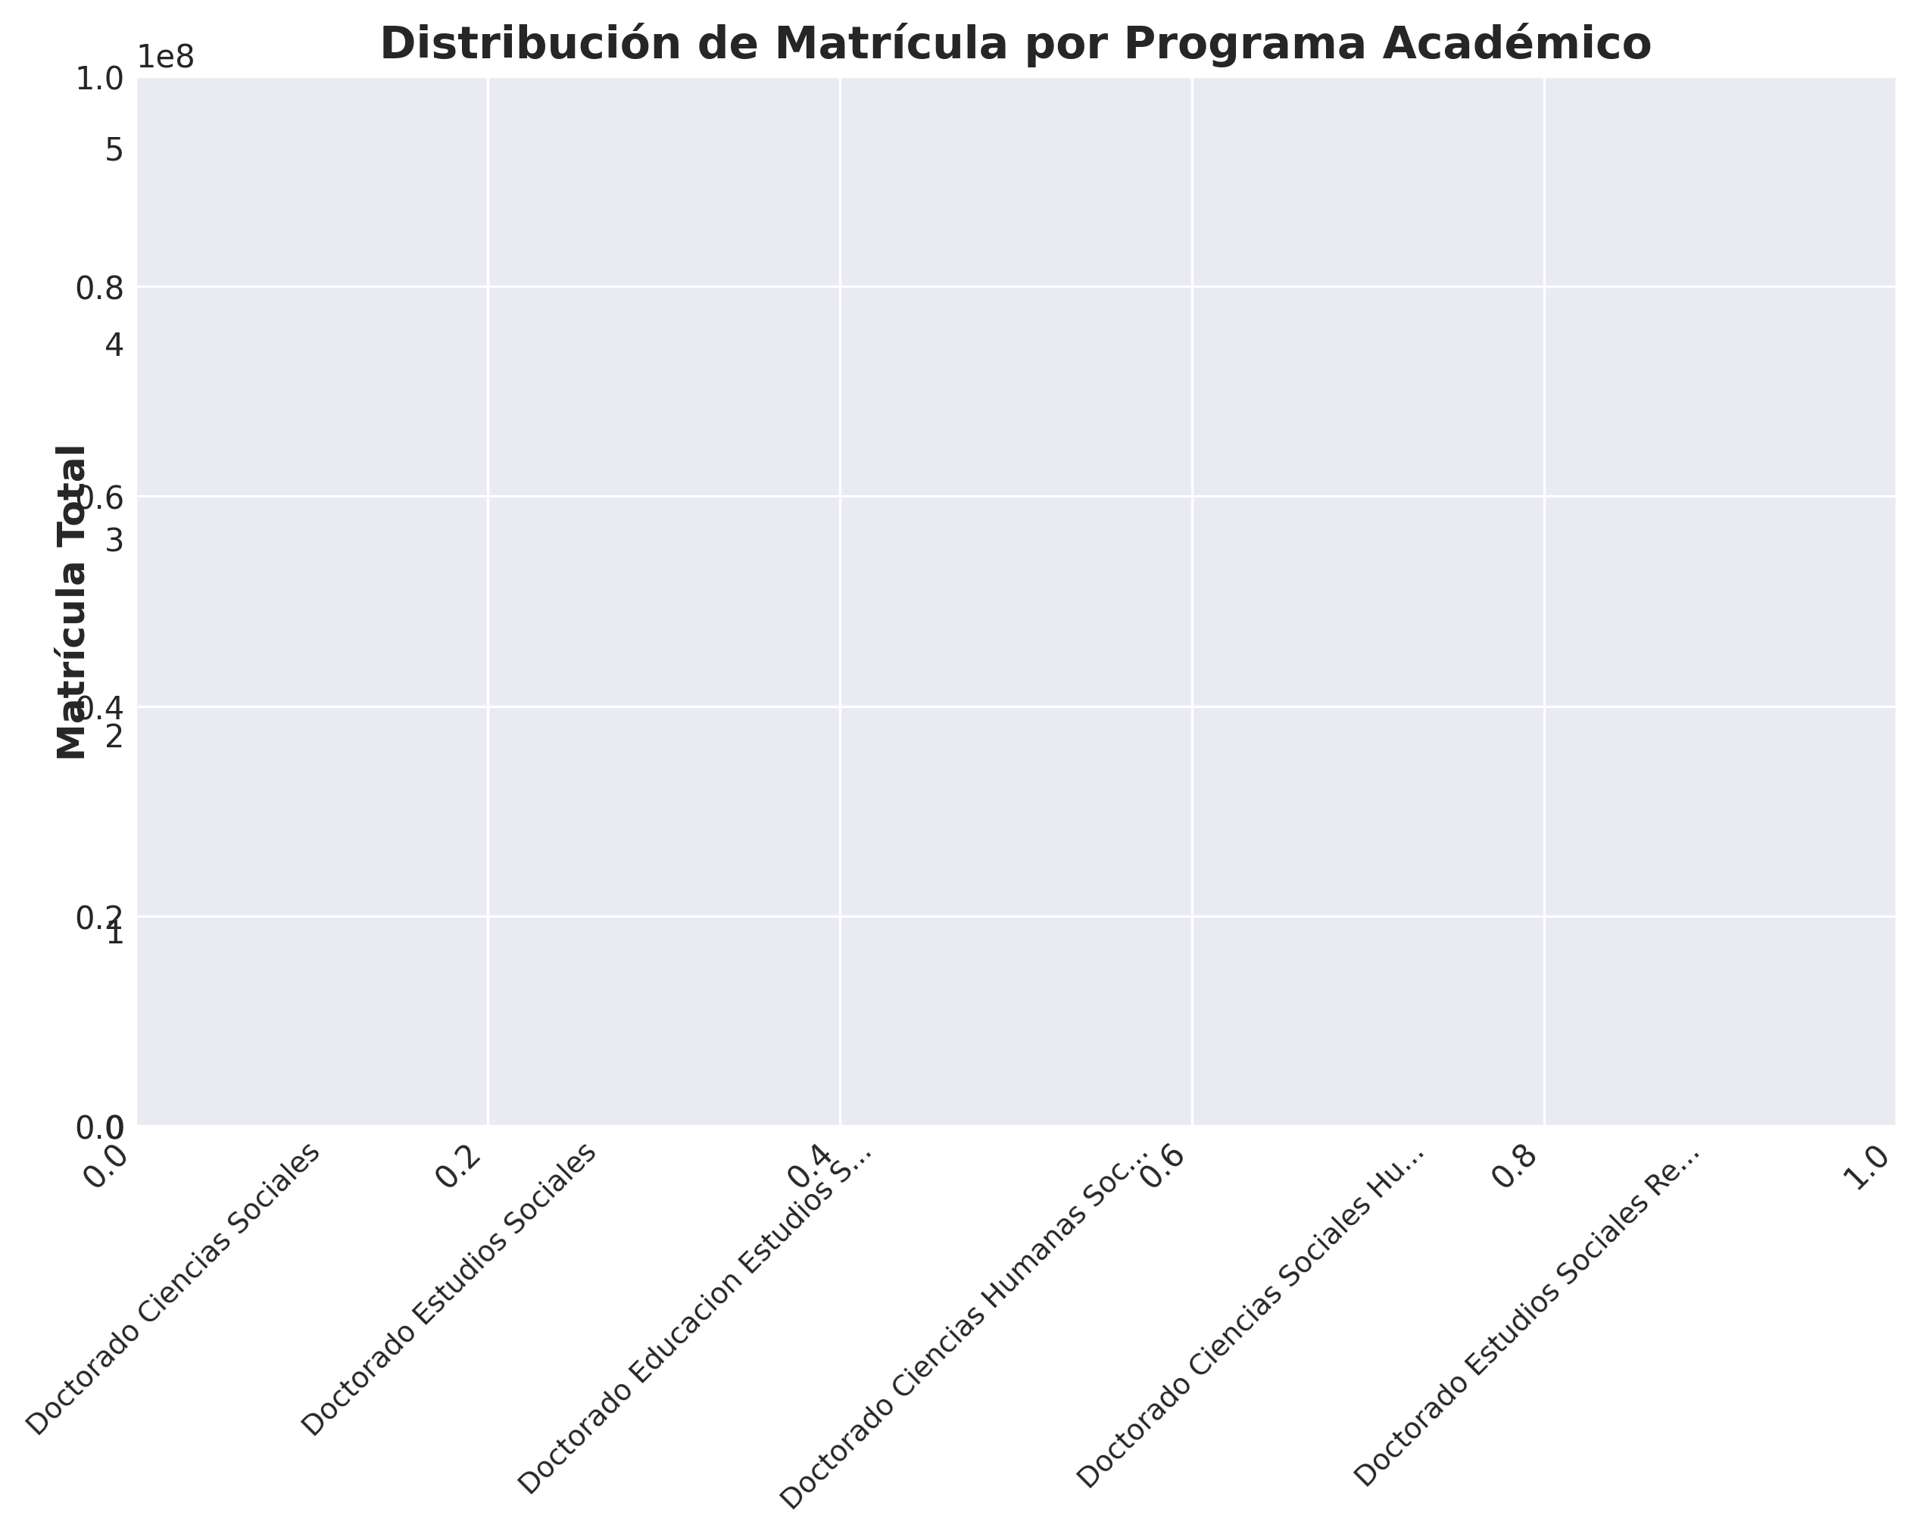
Distribucion Programas

Slide 4
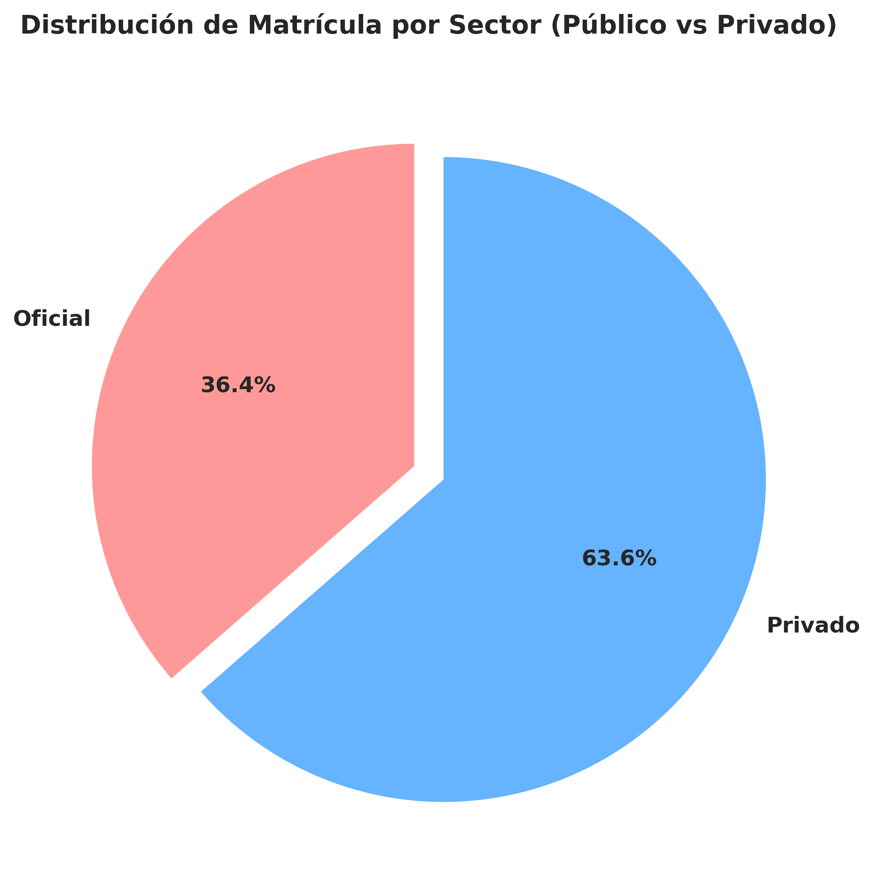
Distribucion Sectores

Slide 5
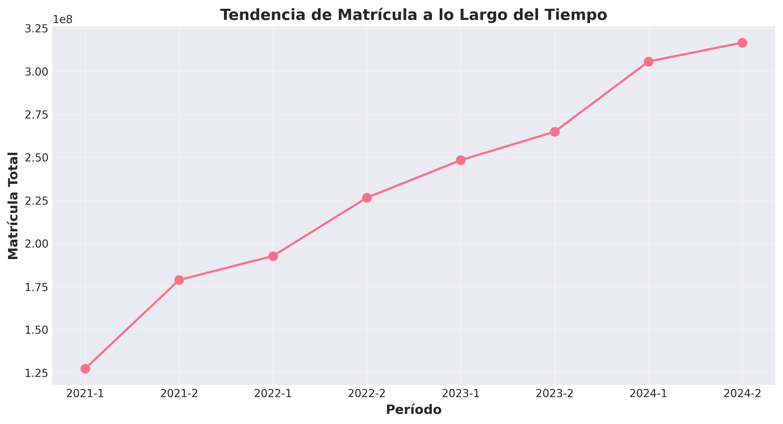
Tendencia Temporal Matricula

Slide 6
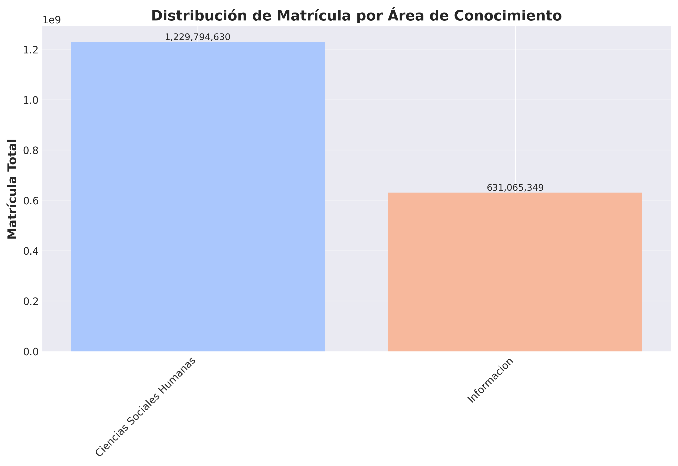
Distribucion Areas Conocimiento

Slide 7
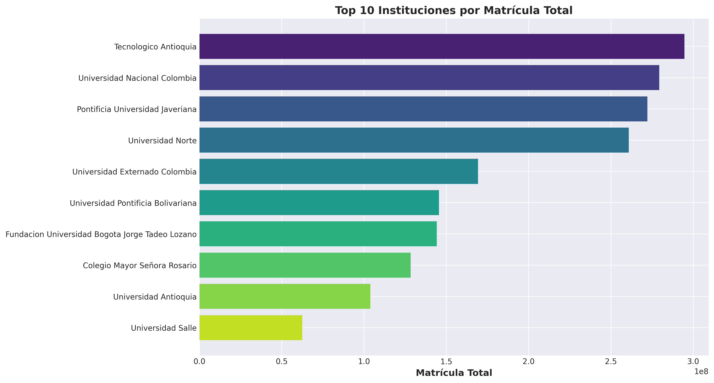
Top Instituciones Matricula

Slide 8
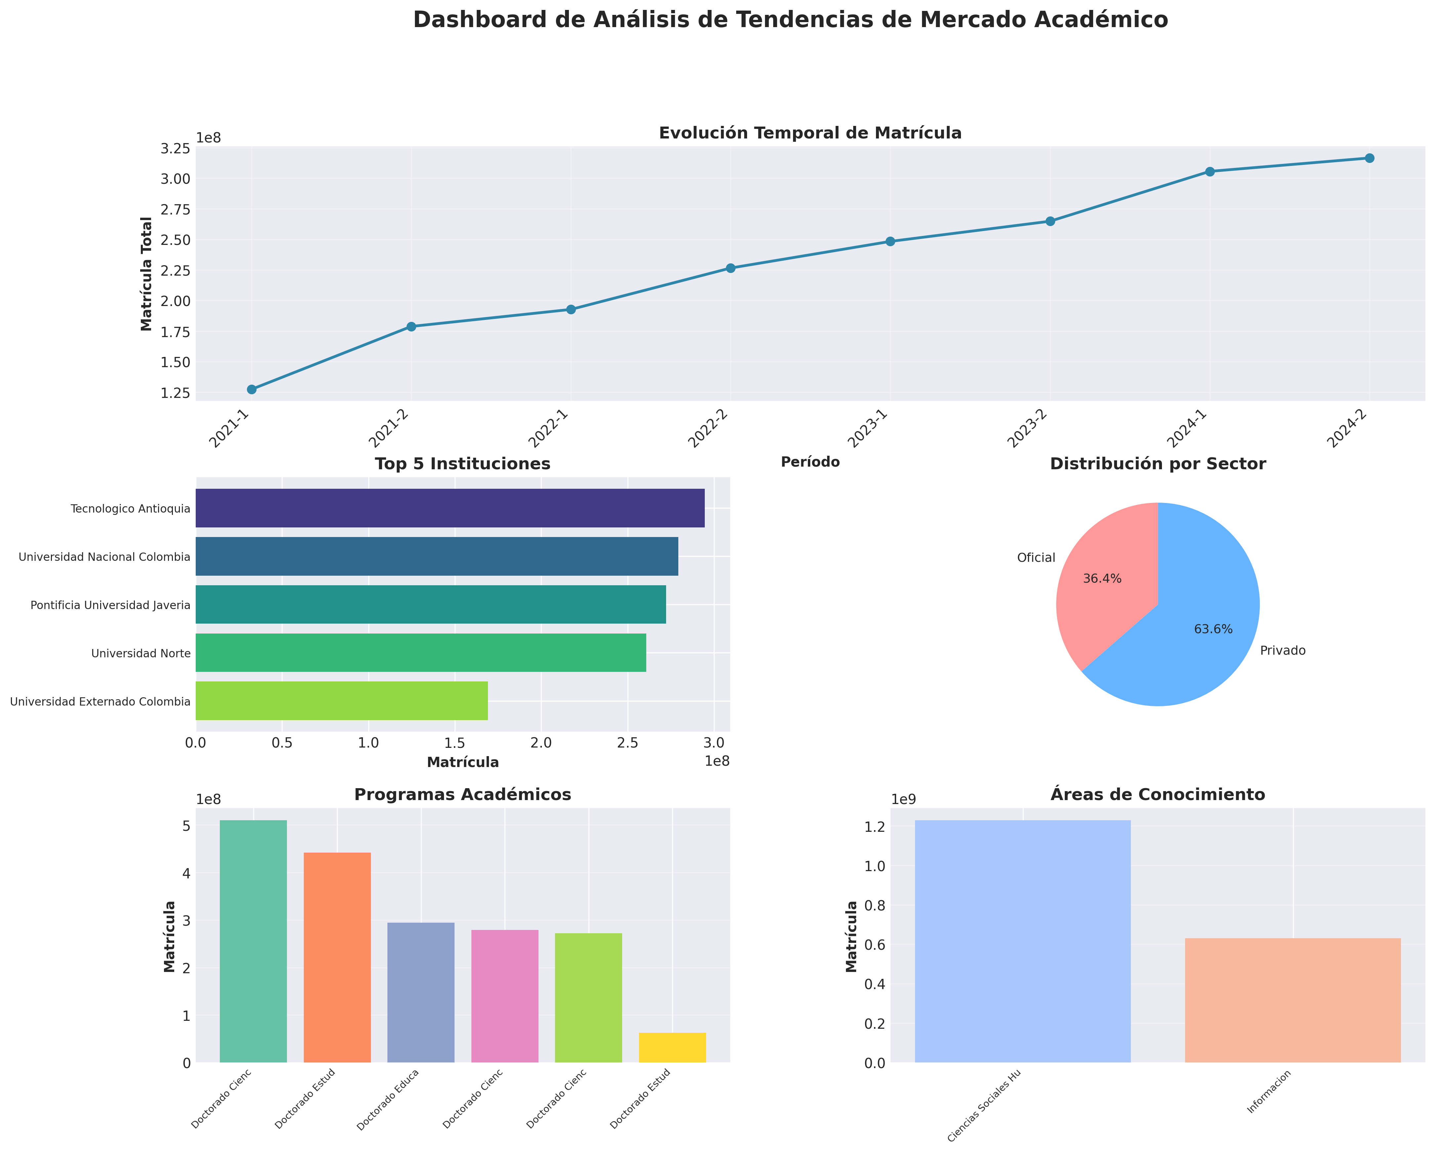
Dashboard Completo

Slide 9
Insights y recomendaciones
📌 Principales insights:
📌 La institución líder en matrícula es 'Tecnologico Antioquia' con 294,664,200 estudiantes matriculados.
📌 El programa académico más popular es 'Doctorado Ciencias Sociales' con 510,284,607 estudiantes.
📌 El sector Oficial representa el 36.4% de la matrícula total.
📌 El sector Privado representa el 63.6% de la matrícula total.
📌 El área de conocimiento dominante es 'Ciencias Sociales Humanas' con 1,229,794,630 estudiantes.
💡 Recomendaciones estratégicas:
Oportunidad de Mercado: Los programas con mayor demanda representan áreas de alta oportunidad para inversión y expansión.
Análisis Competitivo: Las instituciones líderes marcan las tendencias del mercado. Estudiar sus estrategias puede proporcionar ventajas competitivas.
Diversificación: Considerar la diversificación hacia múltiples áreas de conocimiento para mitigar riesgos y capturar diferentes segmentos de mercado.
Estrategia Sectorial: Analizar las diferencias entre sectores público y privado para identificar nichos específicos de oportunidad.

